Slide 1

স্বাগতম

Slide 2
মোঃ সাখাওয়াত হোসেন
সহকারি শিক্ষক
বাউরখন্ড সরকারি প্রাথমিক বিদ্যালয়
কসবা,ব্রাহ্মণবাড়িয়া

Slide 3

শ্রেণিঃ তৃতীয়
বিষয়: বাংলা
পাঠের শিরোনাম: পাখিদের কথা
আজকের পাঠঃ আমাদের খুব পরিচিত …
কোকিল বসন্ত কালে ডাকে ।
সময় : 30 মিনিট
তারিখ :26/01/2020

Slide 4
শিখন ফল
2. 6. 1. পাখির বর্ণনা শোনে বিভিন্ন পাখি সনাক্ত করতে পারবে ।
2.6.2 পরিচিত পাখির বর্ণনা এবং সংশ্লিষ্ট
প্রশ্ন করতে ও উওর দিতে পারবে ।

Slide 5

চল সবাই একটি ছড়া গান গাই

Slide 6
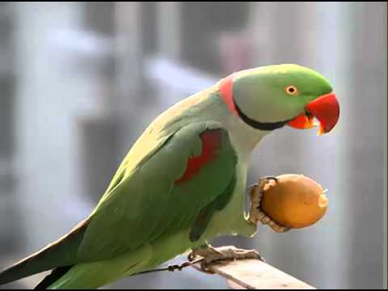
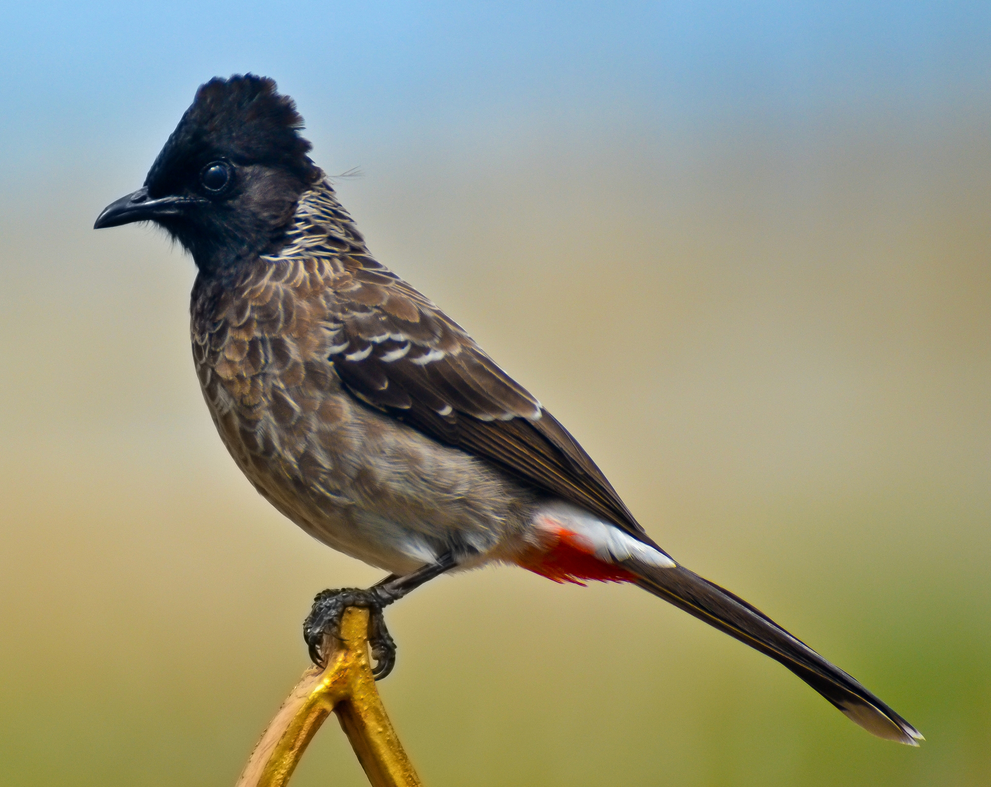
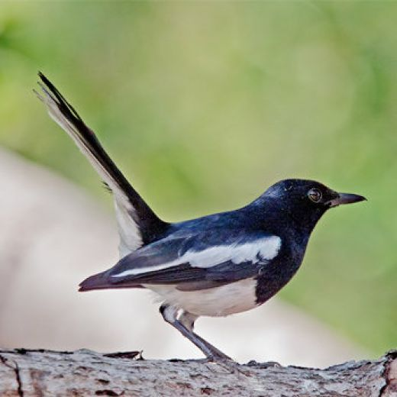
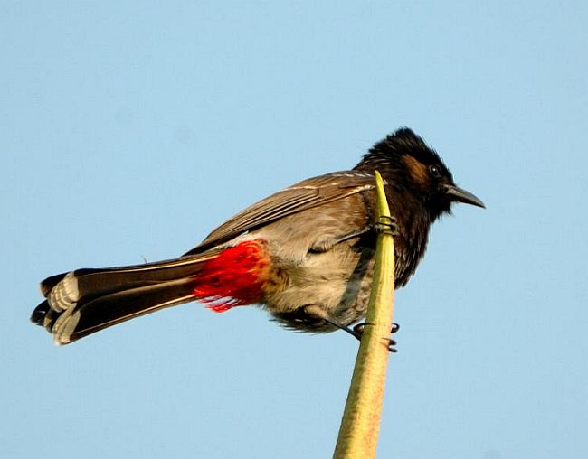
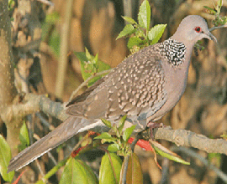
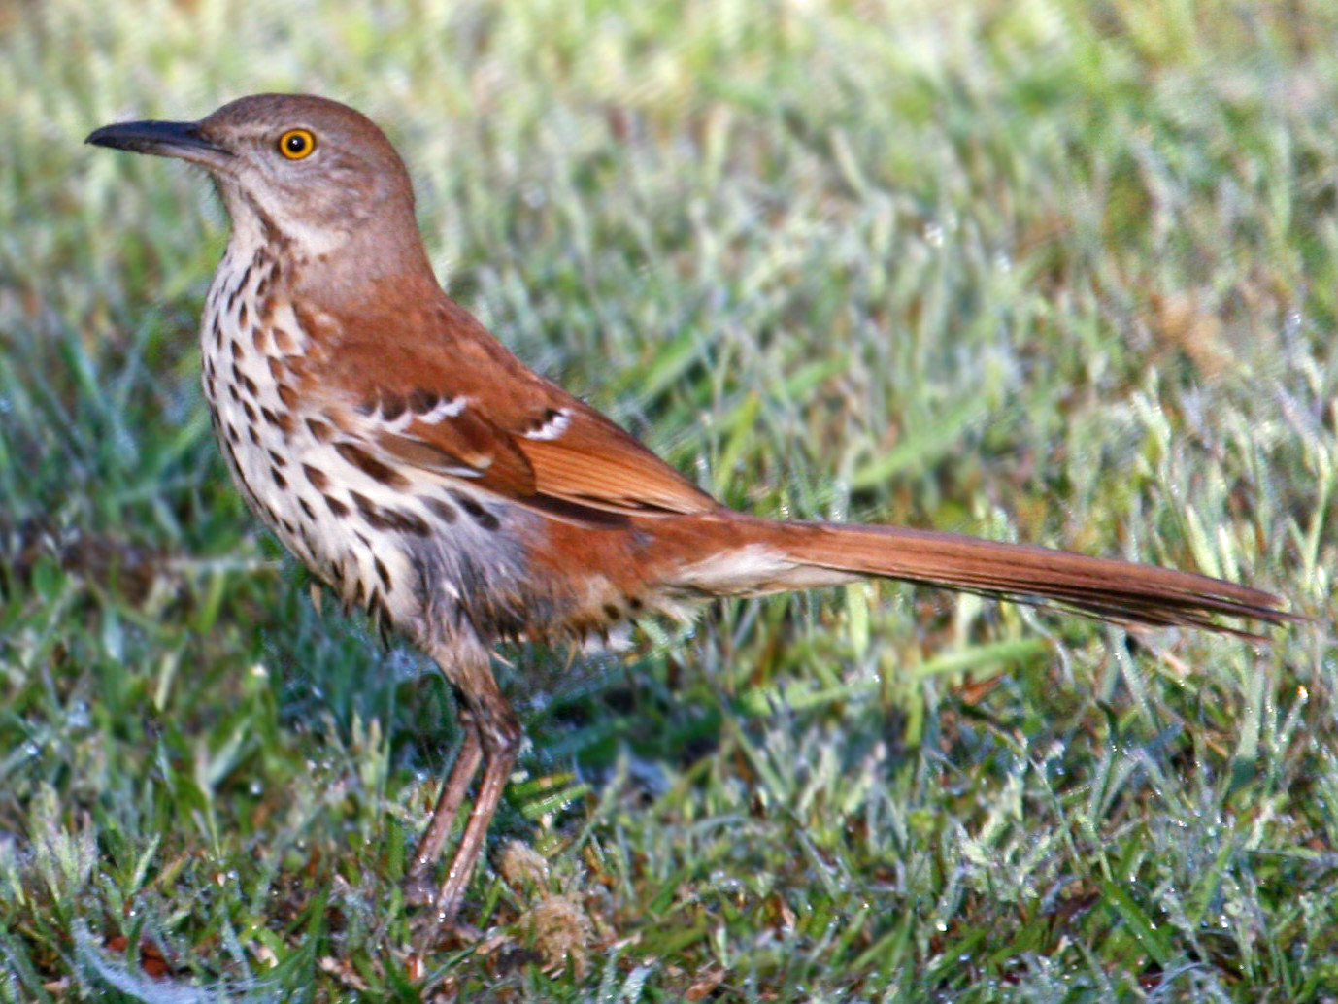
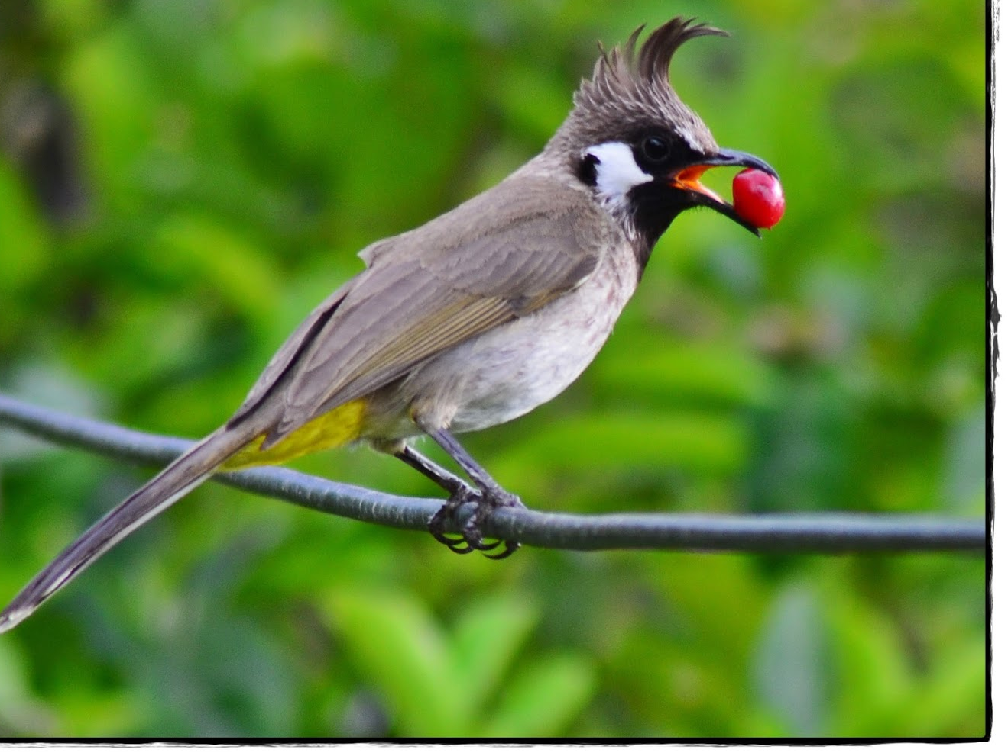
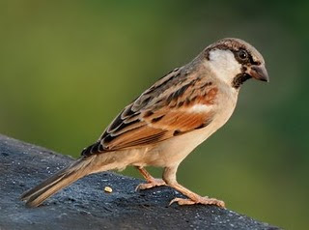
ছবিতে কি দেখতে পাচ্ছ ?

Slide 7
পাখিদের কথা
(আমাদের খুব……ডাকে)

Slide 8
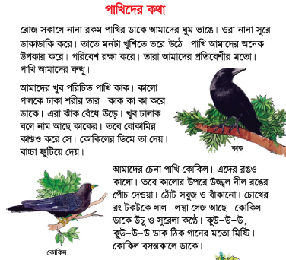
শিক্ষকের পাঠ

Slide 9
শিক্ষার্থীর পাঠ

Slide 10
নতুন শব্দ
প্রতিবেশি – পড়শি
পালক- পাখার আবরণ
পোচ - মাখানো

Slide 11
যুক্ত বর্ণ ভেঙ্গে দেখানো ও যুক্ত বর্ন দিয়ে নতুন শব্দ তৈরি
ণ্ঠ
ণ
ঠ
গুন্ঠন, কুণ্ঠা
কণ্ঠ
জ্জ্ব
জ
জ
ব
উজ্জ্বল
প্রোজ্জ্বল , সমুজ্জ্বল

Slide 12
প্রশ্নোত্তরের মাধ্যমে আলোচনা-
১। কোন পাখির ডাকে আমাদের ঘুম ভাঙ্গে ?
উত্তরঃকাকের ডাকে আমাদের ঘুম ভাঙ্গে ।
২।কোন পাখির লেজ লম্বা হয় ?
উত্তরঃ কোকিলের লেজ লম্বা হয় ।

Slide 13
দলীয় কাজ
1নং দল – শব্দের অর্থ পড়বে ও বলবে ।
2নং দল –যুক্ত বর্ণ খুজে বের করবে ।

Slide 14
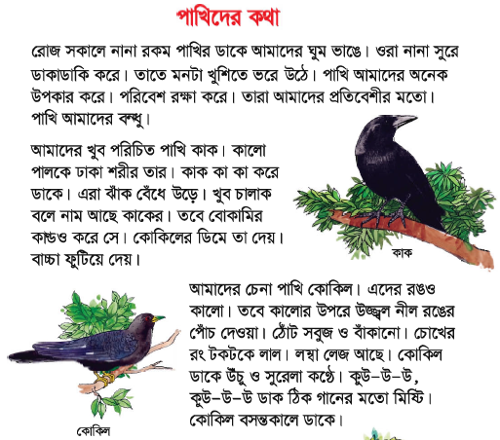
এবার তোমাদের বইয়ের 52 পৃষ্ঠা খোল

Slide 15
মূল্যায়ণ
পাঠটি নীরবে পড়ে নিচের প্রশ্নগুলোর উত্তর খাতায় লিখ
1। কোন কোন পাখির রং কালো ?
২।বসন্ত কালে কোন পাখি ডাকে ?

Slide 16
পরিকল্পিত কাজ
তোমার প্রিয় পাখি সম্পর্কে ৫টি বাক্য লিখে আনবে

Slide 17

ধন্যবাদ

